Slide 1
Методическое объединение для воспитателей
«Литература как вид искусства
в развитии речи ребенка.
Выразительное чтение
литературного произведения»
МБДОУ д/с №33 «Берёзка»
комбинированного вида
2011 год.

Slide 2
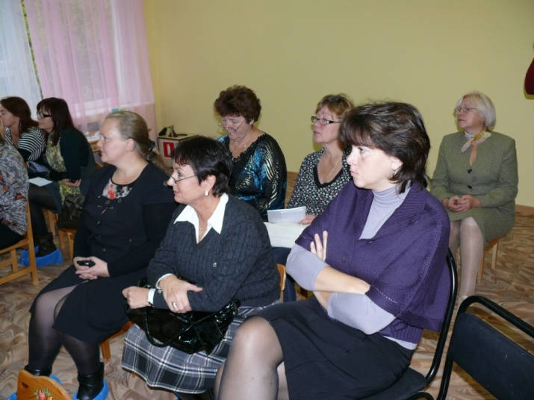
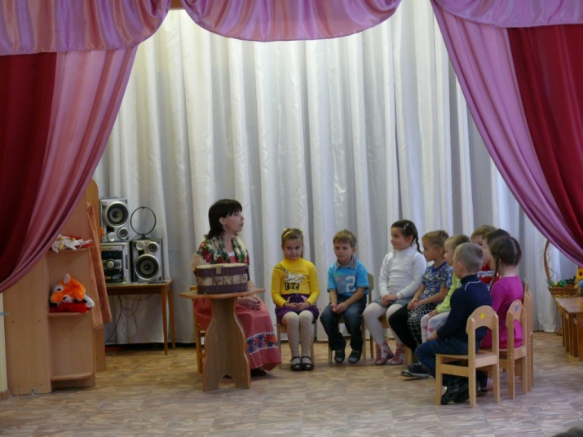
Выразительное чтение сказки «Собака и Петух» воспитатель Шерстнева О.В.

Slide 3
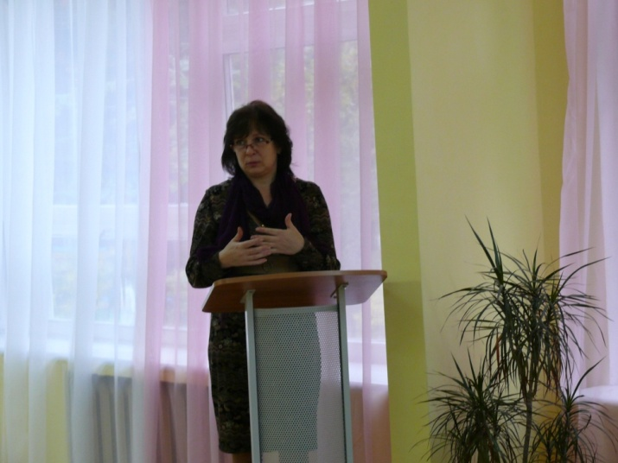
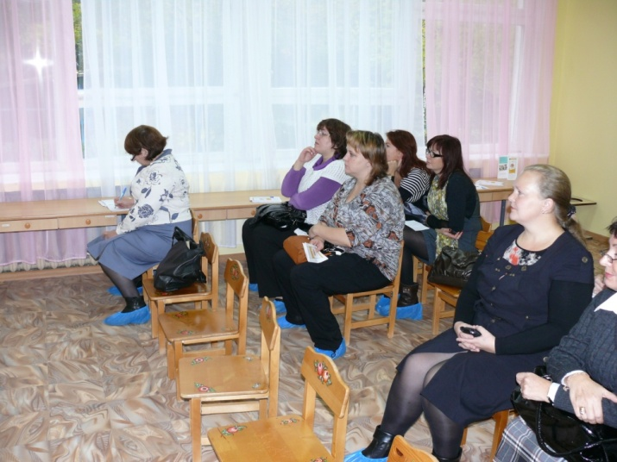
Сообщение старшего воспитателя Соломатиной Н.Н.

